Slide 1

Luftaufsicht
Beauftragter des BMVI für Luftaufsicht gem. § 29 LuftVG

Slide 2
Luftaufsicht / Rechtsgrundlage
§ 3 BeauftrV, Abs. 4: DHV als Beauftragter des BMVI: Aufsicht über den Betrieb von Luftsportgeräten
§ 29 LuftVG
Abwehr von betriebsbedingten Gefahren für die Sicherheit des Luftverkehrs sowie für die öffentliche Sicherheit und Ordnung.
Gesetzestext: (1) Die Abwehr von betriebsbedingten Gefahren für die Sicherheit des Luftverkehrs sowie für die öffentliche Sicherheit oder Ordnung durch die Luftfahrt (Luftaufsicht) ist Aufgabe der Luftfahrtbehörden und der Flugsicherungsorganisation. Sie können in Ausübung der Luftaufsicht Verfügungen erlassen. Maßnahmen zur Abwehr von Gefahren, erheblichen Nachteilen oder erheblichen Belästigungen durch Fluglärm oder durch Luftverunreinigung durch Luftfahrzeuge in der Umgebung von Flugplätzen dürfen nur im Benehmen mit den für den Immissionsschutz zuständigen Landesbehörden getroffen werden.

Slide 3
Luftaufsicht durch den DHV
Der DHV ernennt geeignete Personen (Voraussetzung: B-Lizenz, fachliche- und persönliche Eignung. I.d.R. auf Vorschlag des Geländehalters / Verein.
Örtliche und überörtliche Luftaufsicht
Ernennung auf 3 Jahre befristet. Nächste Ernennung ab 04 / 2022. Kann für mehrere Gelände zuständig sein.
Zuständigkeitsbereich: Örtliche Luftaufsicht / Überörtliche Luftaufsicht (z.B. Region).
Luftaufsicht ist für den DHV tätig!
Unterschied Startleiter / Sicherheitsbeauftragter des Vereins
Rechte und Pflichten der Luftaufsicht! (Wie oft muss die Luftaufsicht vor Ort im Gelände sein?)

Slide 4
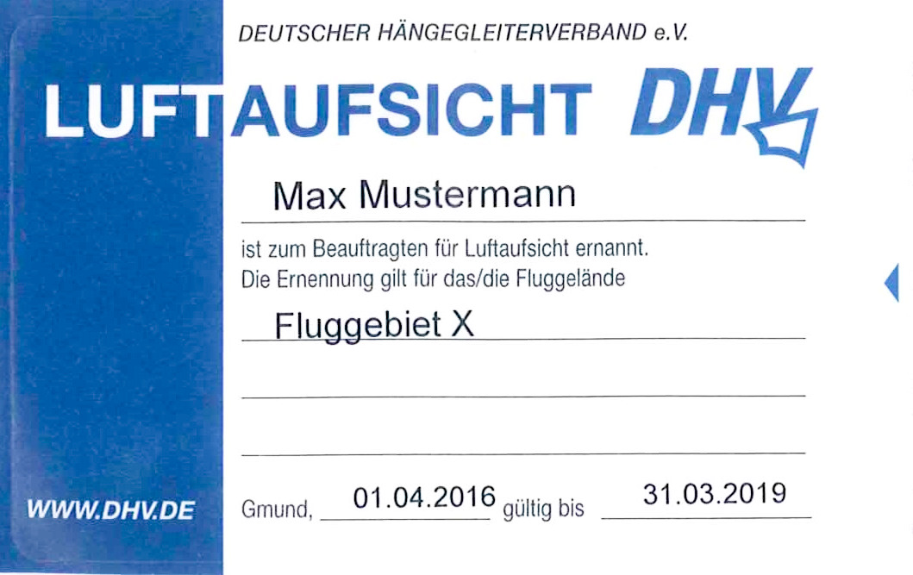
Ausweis Luftaufsicht

Slide 5
Wann wird die Luftaufsicht tätig?
….wenn der Luftaufsicht ein Umstand bekannt wird, der die Sicherheit und Ordnung gefährdet (Bsp.:Pilot ohne Helm, Witterung, Verstoß gegen Auflagen)
Luftaufsicht kann Kontrollen durchführen (Lizenzen).
Kann ein verbindliches Flugverbot aussprechen.
Wegschauen geht nicht (Beispiel Bäume in der Startschneise zu hoch). Wenn ein Problem erkannt wurde, muss die Luftaufsicht eingreifen.
Grundsatz: Jeder Pilot startet eigenverantwortlich!

Slide 6
Konkrete Fälle
Gefährdung von Passanten / Zuschauern
Nicht Einhalten von Auflagen
Verstoß gegen Verordnungen (z.B. Sicherheitsmindesthöhe, Ausrüstung)
Gefährliche Witterungsbedingungen
Alkohol und Drogen
Doppelsitzer mit 3 Personen
Überfülltes Aufwindband
Geländeeignung
Wolkenflug

Slide 7
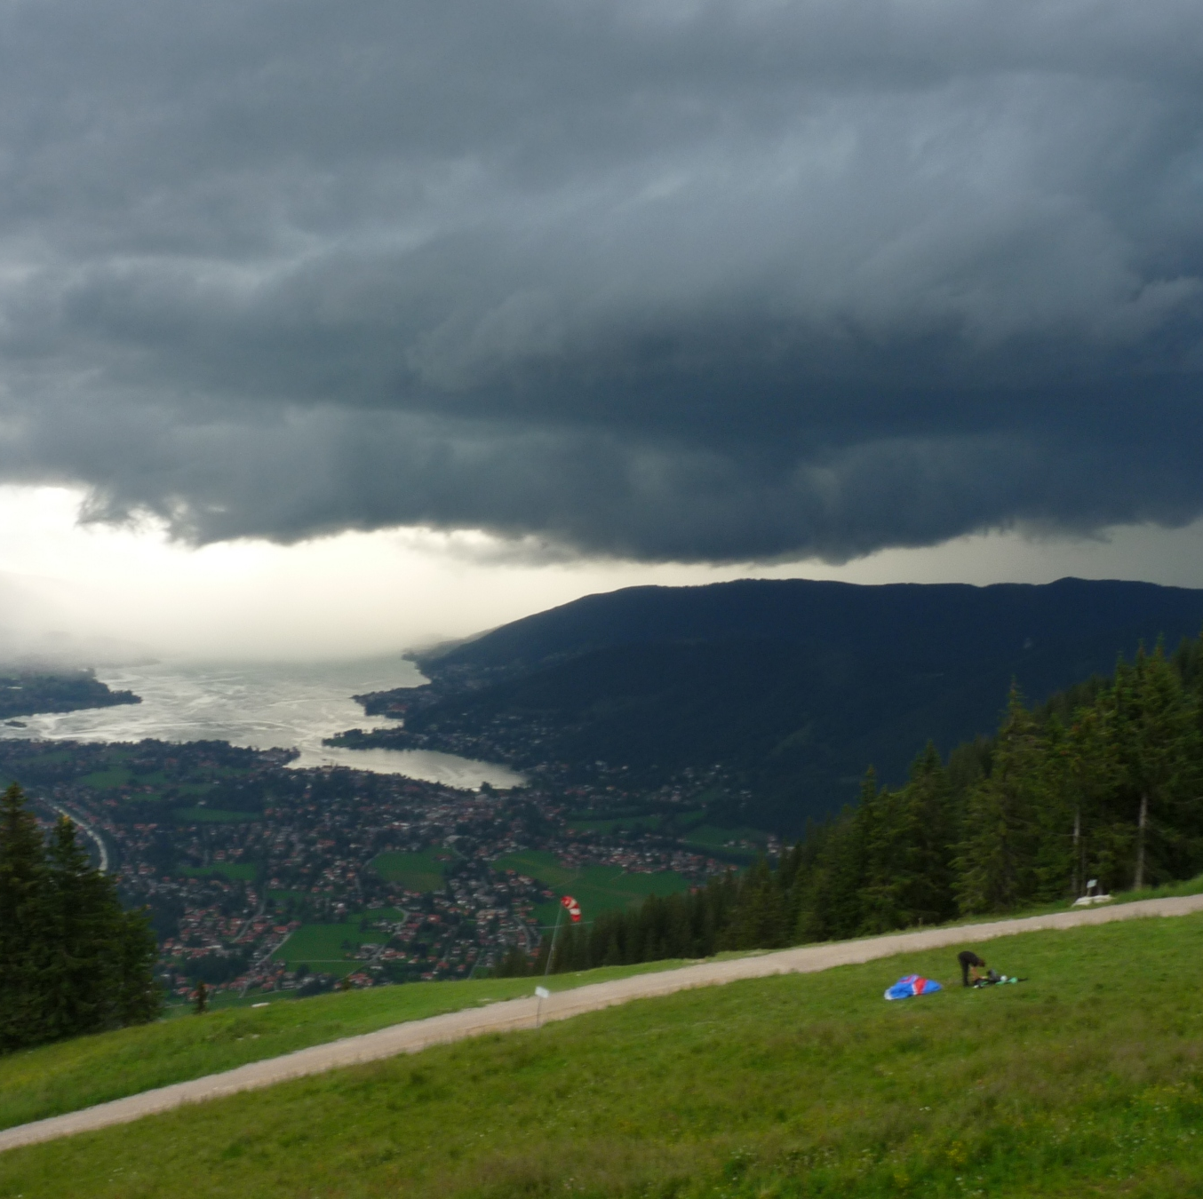
Klare Fälle…

Slide 8

Nebelflug

Slide 9
Maßnahmen
Anordnungen müssen verbindlich sein!
Flugverbot kann ausgesprochen werden!
Maßnahmen müssen für die Abwehr der Gefahr notwendig und zweckmäßig sein.
Jedermannsrecht zur Gefahrenabwehr
Beispiel: Startverbot bei Rettungseinsatz
Wie gehe ich auf Piloten zu? (Fingerspitzengefühl anwenden!)

Slide 10
Was tun…… ?
…..wenn Anordnungen missachtet werden?
Ansprechen vor Ort (mit dem richtigen Ton)
Meldung an den DHV (DHV wird tätig)
Polizei (Uneinsichtige Piloten, Randalieren, Alkohol…)
LBA (Verfolgen von Ordnungswidrigkeiten)

Slide 11
Haftpflicht-Versicherung der Luftaufsicht über den DHV (Gruppenversicherung)

Slide 12
Fragen kreuz & quer
Unterschied Startleiter / Luftaufsicht
Sicherheitsbeauftragter im Verein
Muss die Luftaufsicht immer im Gelände sein?
Zuständigkeit auf einem Flugplatz nach § 6 LuftVG (Achtung bei UL-Plätzen)

Slide 13
Weitere Infos
www.dhv.de unter Luftaufsicht
Artikel über Luftaufsicht: https://www.dhv.de/fileadmin/user_upload/aktuell_zu_halten/Gelaende/Bilder/Gelaende/fair_in_the-air/luftaufsicht_torsten_fieg.pdf
DHV Geländereferat: Bettina Mensing / Björn Klaassen

